Slide 1




¿Porqué
los gatos ven en la oscuridad?
JOSE LUIS

Slide 2
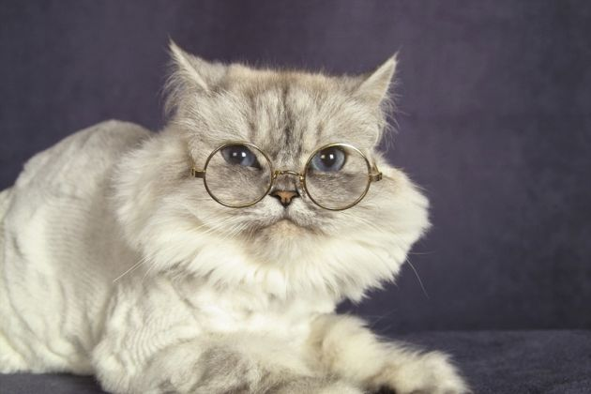

Slide 3
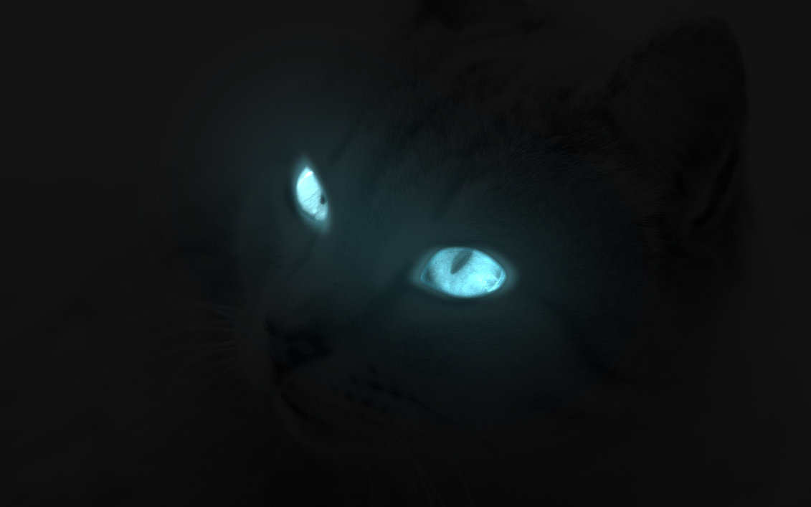

Slide 4


Resulta curioso y misterioso ver a un gato en la oscuridad. Sus ojos brillan porque tienen una lente y un espejo curvado detrás de la retina que refleja un hilo de luz hacia la fuente que ilumina (por ejemplo una linterna o las luces del coche). No sólo los gatos reflejan la luz, sino otros muchos animales.
Esto se debe al tapetum lucidum, un tejido que está en la parte posterior del globo ocular. Este tejido hace que el ojo absorba mucha luz antes de llegar a la retina, por eso ellos ven mejor en la oscuridad y es el responsable de que reflejen la luz que se les proyecta.

Slide 5
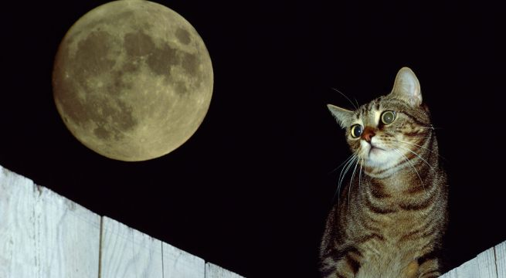

Slide 6
Si tienes un gatito, seguramente te habrás dado cuenta que ellos disfrutan deambular en la oscuridad. Y es que a esas horas de la noche estos animalitos se sienten absolutamente cómodos y tranquilos, ellos son capaces de moverse por cualquier tipo de obstáculos, cazar por su alimento y deambular como si estuvieran a plena luz del día. No crean que esto se debe a algún poder especial que tienen estos animales, esta capacidad de ver en la oscuridad se debe a que sus ojos, a diferencia de los de nosotros los seres humanos, se encuentran mejor adaptados a la oscuridad. Como ya lo sabemos, la naturaleza es muy sabia, por lo que ha dotado a estos animalitos de una agudeza visual envidiable, para que puedan sobrevivir y cazar en las horas de la noche, cuando como todos sabemos los animales salen a buscar su alimento.
Sin embargo aunque, como lo acabamos de mencionar, los gatos pueden ver en la oscuridad, no pueden ver en la oscuridad total, si no hay ni un poco de luz estos animales domésticos se encontrarían tan perdidos como nosotros los humanos. Ellos necesitan una mínima cantidad de luz para poder desenvolverse.

Slide 7
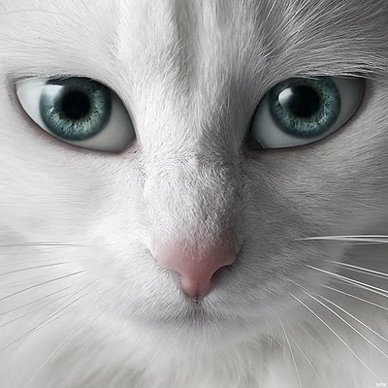

Slide 8
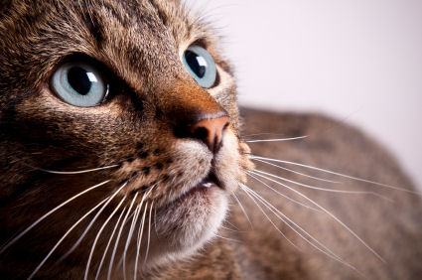

Slide 9
Pero, ¿Cómo logran hacer esto? Con poca luz, la pupila de estos animalitos se dilata en su máxima expresión para poder aprovechar al máximo la luz que tienen. Durante el día sus pupilas se ven apenas como dos líneas, mientras que a la noche alcanzan casi el diámetro de todo el iris.
De igual manera, la membrana que les permite vivir y cazar de noche con poca luz, es la membrada llamada tapetum lucidum, que se encuentra en la parte de atrás de sus ojos y que se encargan de reflejar la luz y redirigirla hacia los receptores de la retina.

Slide 10
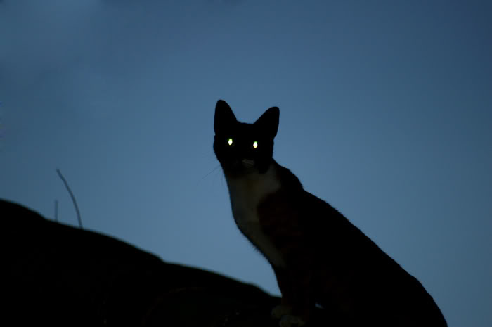

Slide 11
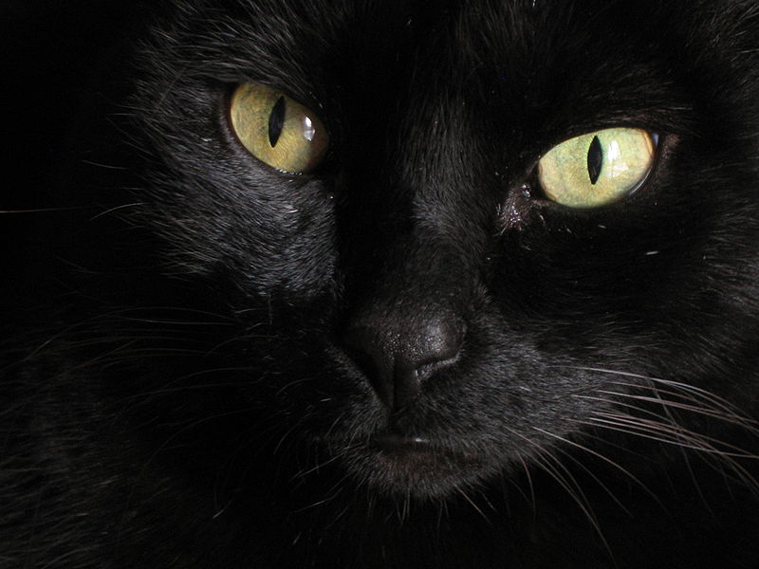

Slide 12
A diferencia de los humanos, los felinos cuentan con un sentido de la vista descomunal. El ejemplo más cercano que tenemos es el de los gatos domésticos, con quienes estamos más familiarizados y quienes cuentan con un par de globos oculares sumamente interesantes, gracias a los cuales pueden ver con precisión en lo que nosotros percibimos como una total oscuridad.
¿Alguna vez te preguntaste cómo ven los gatos? ¿Qué hace tan especiales los ojos de los gatos? Acompáñame e intentemos contestar éstas y otras preguntas.

Slide 13
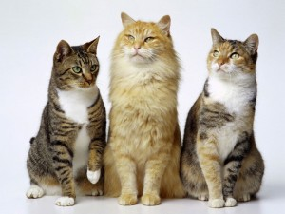

Slide 14
La visión de los gatos en contraposición a la humana

Slide 15
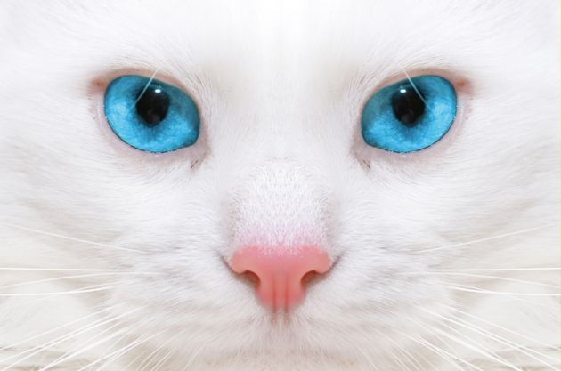

Slide 16
Comencemos con algunos datos interesantes que nunca están demás. Si bien es cierto que en la noche los gatos pueden ver mucho mejor que los humanos, durante las horas de Sol sucede todo lo contrario.
Esta cualidad es compartida por varios animales, entre ellos los perros que, por cierto y ya que estamos en ésto, no ven en blanco y negro, ya lo habíamos hablado como podrás recordar. Ello se debe a que estos animales cuentan con algo llamado tapetum lucidum.
No, no es un hechizo mágico de Harry Potter, es un complejo tejido ubicado en la parte posterior de los ojos de algunos animales, entre los cuales, lamentablemente, no nos encontramos nosotros. El tapetum lucidum en los gatos (también lo poseen los tiburones) hace que el ojo pueda absorber una gran cantidad de luz antes de llegar a la retina, este tejido refleja la luz y hace que el gato tenga una visión más aguda. Este tejido también es el responsable de que los ojos de tu minino brille en la oscuridad.
Así es entonces cómo con menos luz, los gatos pueden ver mejor que los humanos en la oscuridad. Por otro lado, el umbral de detección de luz de los gatos es siete veces menor que el de las personas durante el día y el tapetum lucidum es también el responsable, ya que al permitir la recepción de una iluminación mayor debe limitar la calidad de la visión cuando hay mucha luz.

Slide 17
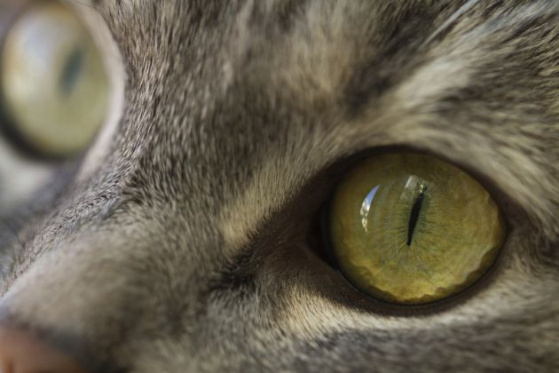

Slide 18
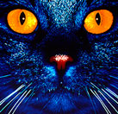

Slide 19
Durante las horas de luz, los gatos cierran el iris de forma constante y de esta manera consiguen un profundidad de campo mucho más eficaz y refinada. Cuando hablamos de profundidad de campo nos referimos al espectro nítido de visión.
“Veamos”...si tu pones un dedo al frente tuyo, podrás ver que puedes enfocar tu vista hacia el extremos del dedo o bien hacia el trasfondo, desenfocando el dedo y prestándole atención a lo que en el fondo ves como “borroso”. Bien, eso es controlar la profundidad de tu campo de visión.

Slide 20
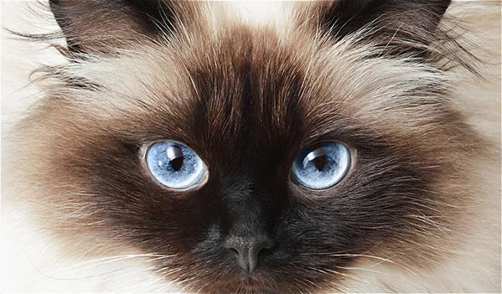

Slide 21
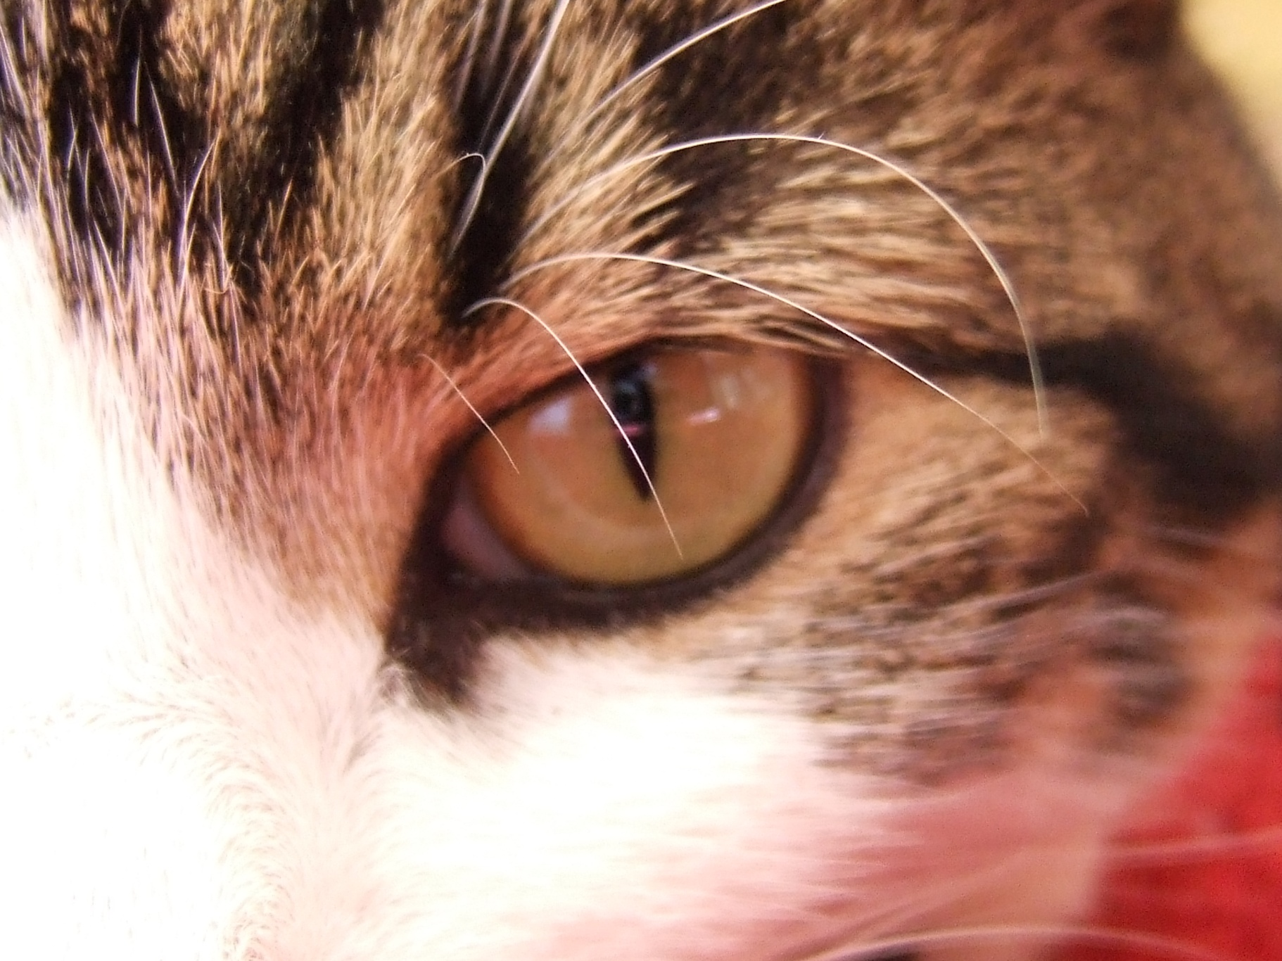

Slide 22
Por naturaleza, los gatos son excelentísimos depredadores y por esta razón, al igual que el resto de los depredadores, necesitan de un buen sentido de la vista. Para lograrlo, es necesario que los ojos estén dispuestos al frente de la cabeza.
De este modo pierden determinado espectro de visión hacia los lados pero en como resultado, ganan mucho en visión en profundidad y así están mejor equipados para la caza. Dentro del ojo, todos los felinos cuentan con una banda central llamada raya visual y gracias a esta raya, ellos pueden distinguir una determinada cantidad de colores, aunque bien no son todos ni son una gran cantidad, créeme que les resultan más que suficientes.

Slide 23
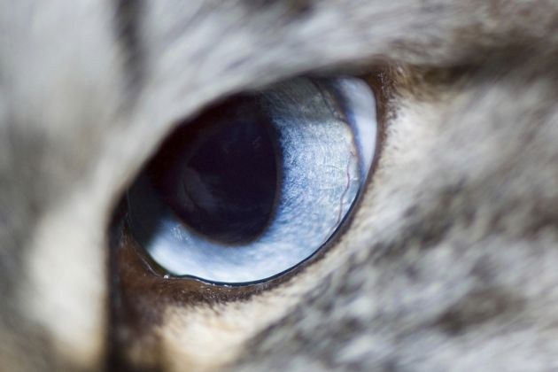

Slide 24
Entre los colores que pueden distinguir encontramos:
Tonos verdosos.Azul.Celeste.
No obstante, se cree que los gatos no pueden ver los colores con mucha definición y solamente pueden percibirlos a una distancia corta. Otra característica de la visión gatuna es su amplitud visual. Estos cuentan con una amplitud visual de unos 200º, para hacernos una idea, nosotros contamos con un rango aproximado de no más de 180º y aunque esto no parezca mucho, lo es.
Por último podemos hablar de la membrana nictitante, un párpado extra con el que cuentan algunos animales, entre ellos los gatos. Este párpado extra sirve como protección, tanto para bacterias como para posibles amenazas mayores y mantiene al ojo lubricado, siempre listo para la acción.
¡Sorprendente! ¿No lo crees? El ojo de los gatos es increíble, ¿qué más sabes acerca de la visión de los gatos?

Slide 25
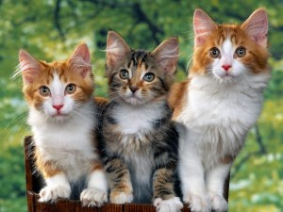

Slide 26
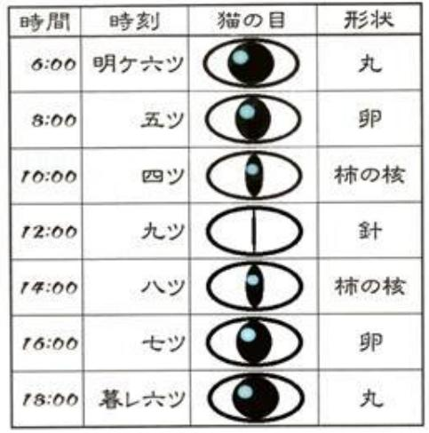
En esta imagen se puede observar la forma de la pupila del gato con respecto al momento del día.

Slide 27
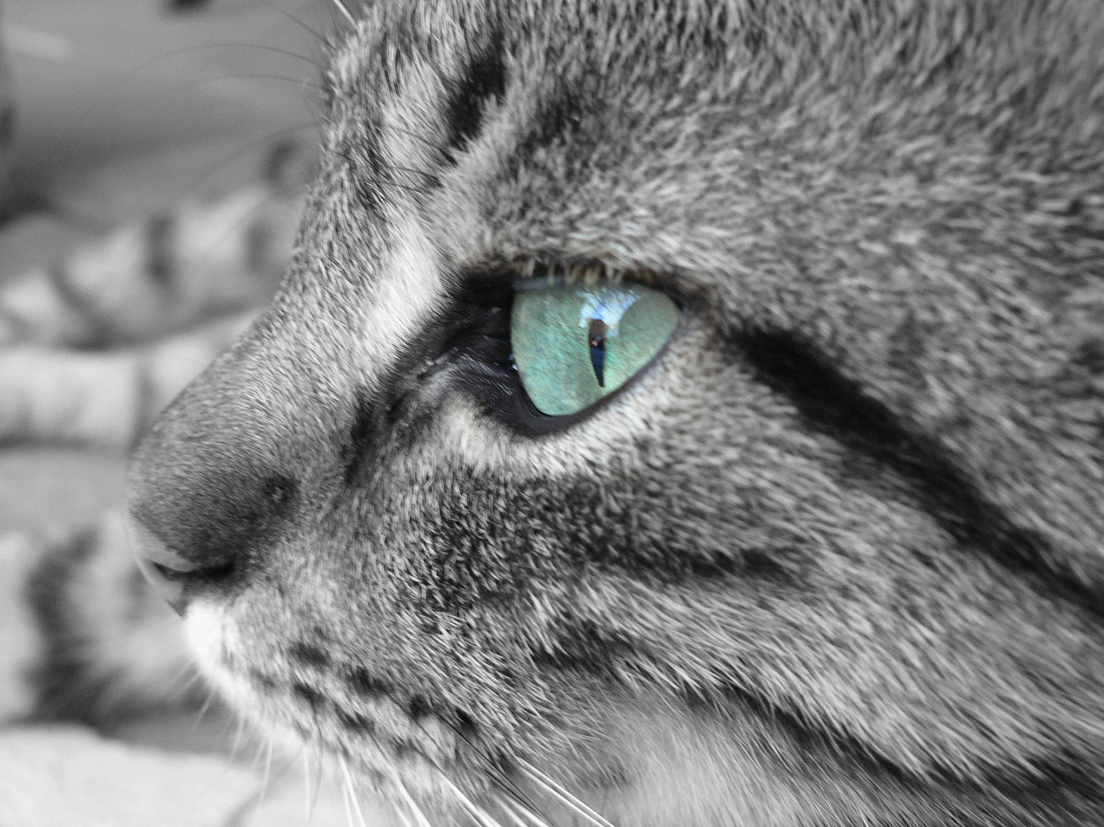

Slide 28
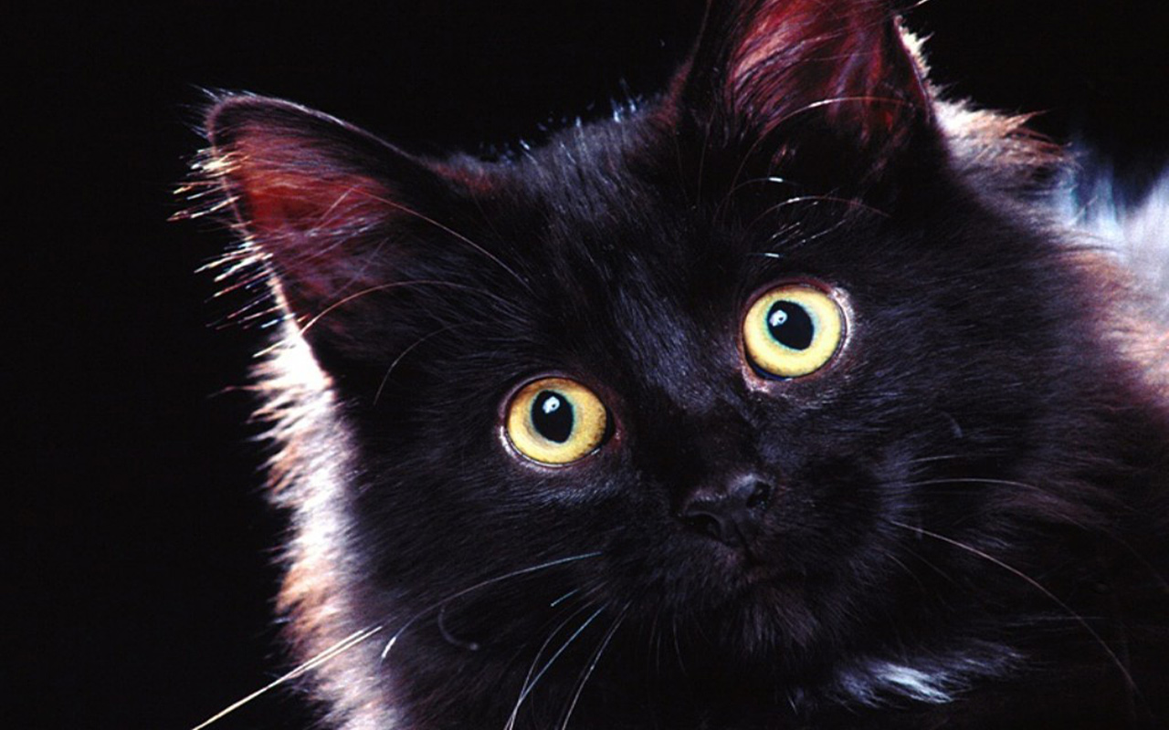

Slide 29
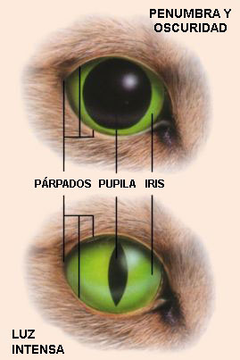
Como las pupilas de los gatos son sensibles a la luz, cambian de forma según la intensidad de la luz, dilatándose (forma de rendija) ante una luz intensa y en cambio, contrayéndose (forma redondeada) ante una luz más tenue.

Slide 30
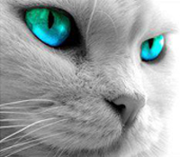

Slide 31
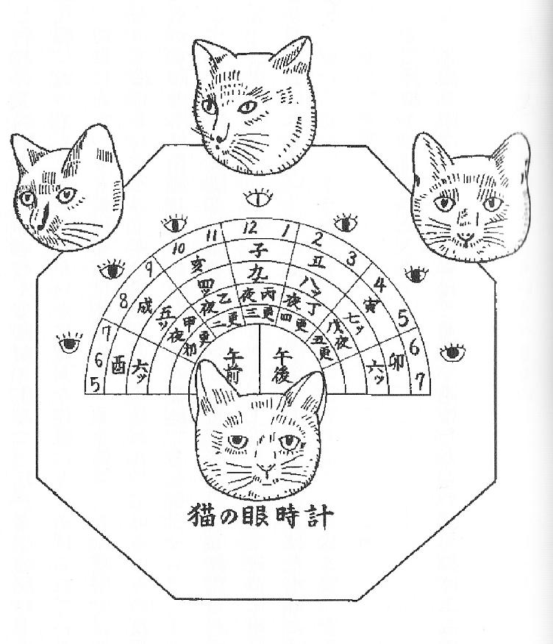
Nekonome Dokei 猫の目時計 (Reloj del Ojo del Gato)
Ya pude comprobar que mi recuerdo sobre los ojos del gato ya dejó de ser un recuerdo etéreo y casi onírico.

Slide 32
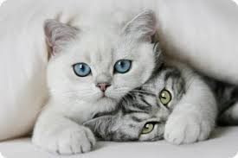

Slide 33
Gran cazador nocturno, el gato tiene unos ojos que brillan en la oscuridad. Esto se debe a que su órgano de la visión está provisto de una lente y una especie de espejo curvo situado detrás de la retina, que es capaz de reflejar un cono de luz hacia la fuente que lo ilumina.
Este mecanismo tiene un doble efecto. Por un lado, actúa como una amenaza disuasoria para las presas y, por otro, hace que la luz alcance dos veces los fotorreceptores para la visión nocturna. Esto último aumenta

Slide 34
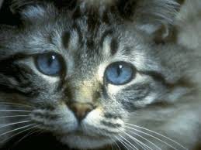

Slide 35
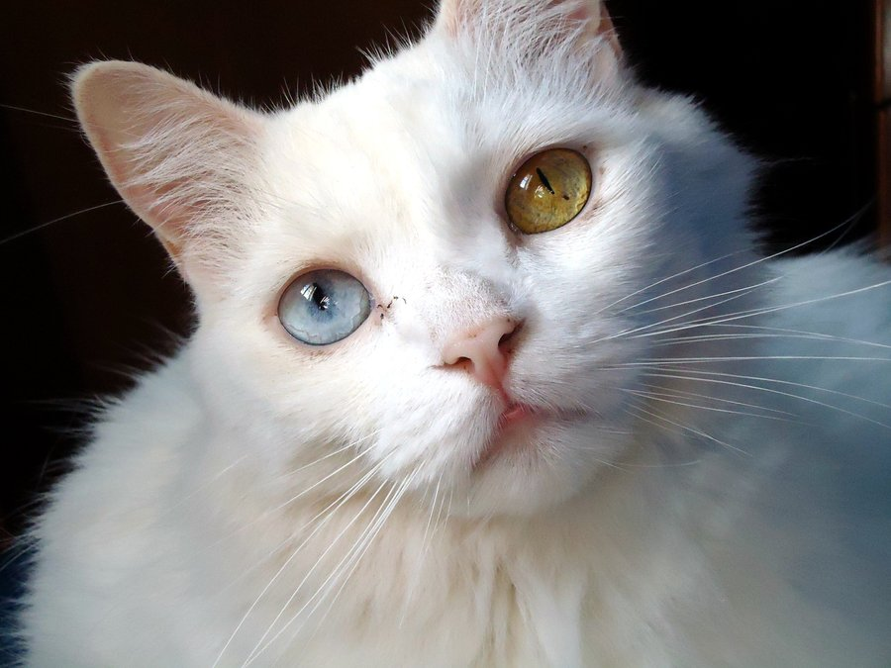

Slide 36

  UN FUERTE ABRAZO QUE TENGAS UN BUEN DIA
JOSE LUIS

Slide 37









¿Te ha gustado?
Puedes ver más entrando
Aquí
Además puedes recibir powerpoints en tu correo electrónico suscribiéndote aquí:
Esta presentación powerpoint ha sido creada y compartida única y exclusivamente para mispps.com

